Slide 1

Презентация «Дни недели» для детей средней группы
Подготовила Исаенко Елена Юрьевна

Slide 2
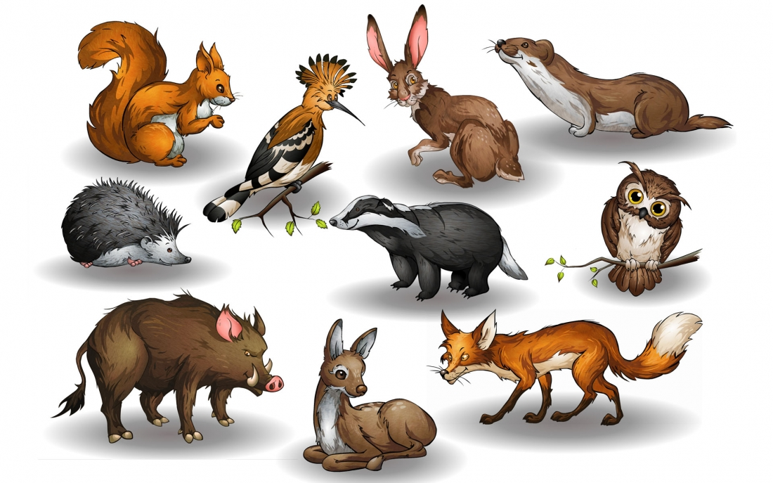
Подскажите-ка нам, звери,
Как запомнить дни недели.

Slide 3

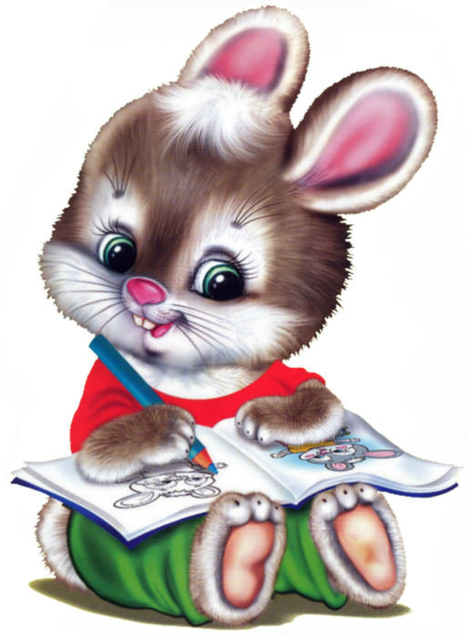
Первый – понедельник,
Зайка – рукодельник.

Slide 4

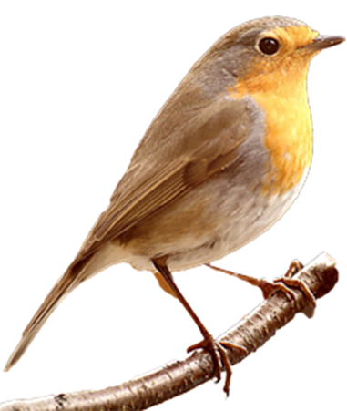
А за ним приходит вторник,
Соловей-задорник.

Slide 5
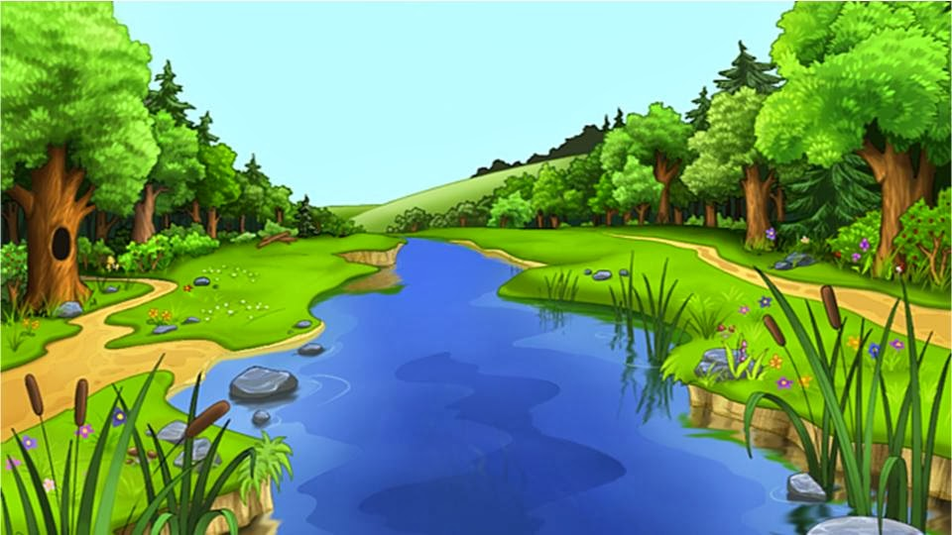
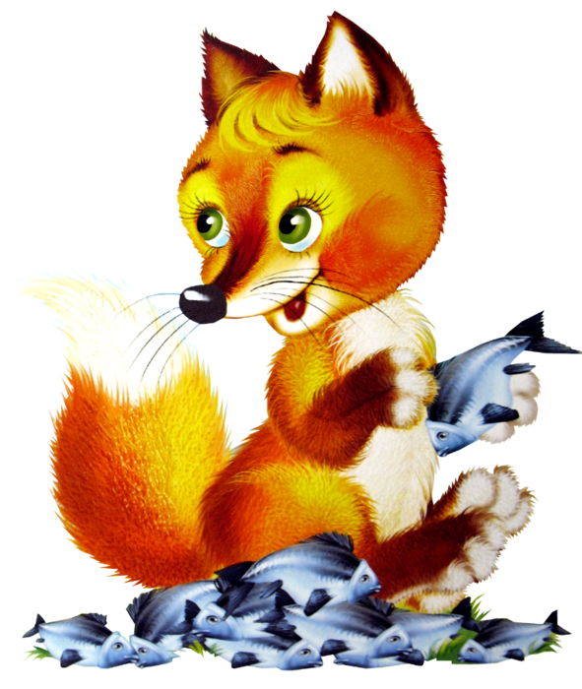
За вторником – среда,
Лисичкина еда.

